Slide 1

ElasticBF：具有热感知的动态布隆过滤器
孙卓航
2019年10月16日
PPT模板下载：www.1ppt.com/moban/ 行业PPT模板：www.1ppt.com/hangye/
节日PPT模板：www.1ppt.com/jieri/ PPT素材下载：www.1ppt.com/sucai/
PPT背景图片：www.1ppt.com/beijing/ PPT图表下载：www.1ppt.com/tubiao/
优秀PPT下载：www.1ppt.com/xiazai/ PPT教程： www.1ppt.com/powerpoint/
Word教程： www.1ppt.com/word/ Excel教程：www.1ppt.com/excel/
资料下载：www.1ppt.com/ziliao/ PPT课件下载：www.1ppt.com/kejian/
范文下载：www.1ppt.com/fanwen/ 试卷下载：www.1ppt.com/shiti/
教案下载：www.1ppt.com/jiaoan/
字体下载：www.1ppt.com/ziti/

Slide 2
目录
DIRECTORY
01
KV存储
02
布隆过滤器
03
ElasticBF设计
04
测试

Slide 3
PART/01
KV存储

Slide 4
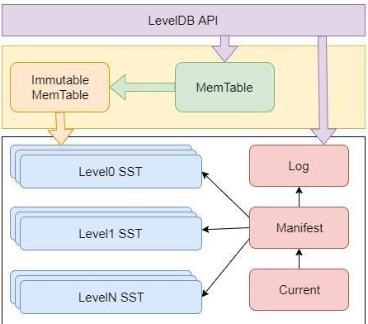
基于LSM-Tree实现的LevelDB
Log文件
Manifest文件
写Memtable之前会先写Log文件
记录SST文件元数据
SST文件
Current文件
磁盘数据存储文件
Manifest可能有多个，Current文件记录了当前Manifest的文件名。
PART/01

Slide 5
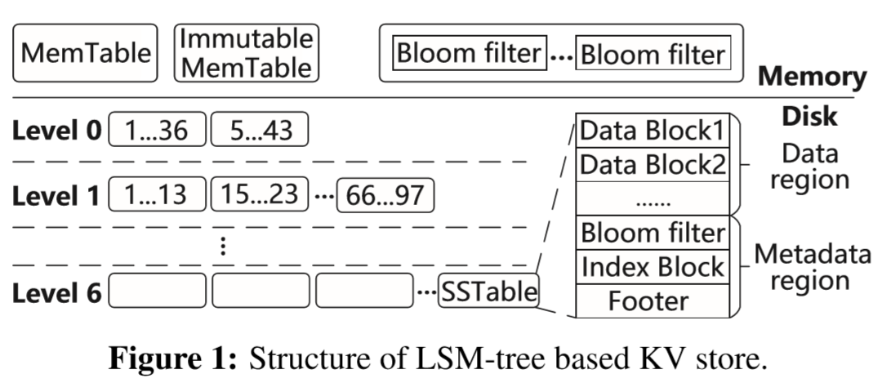
访问存储时是一层层的访问，且由于level 0层的SSTable之间并非有序，所以可能需要访问该层全部文件，因此，会带来较大的IO。
PART/01

Slide 6
PART/02
布隆过滤器

Slide 7
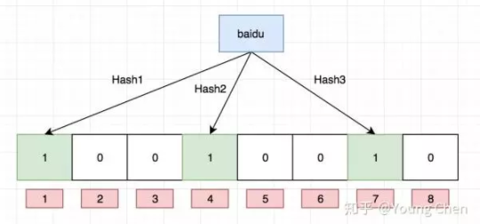
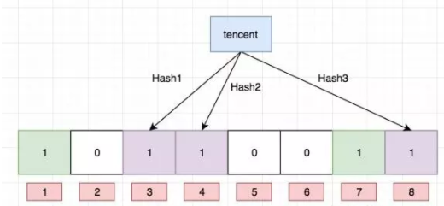
BF容量越大，误报率越小；
Hash函数越多，误报率越大。
PART/02

Slide 8
PART/03
ElasticBF设计

Slide 9
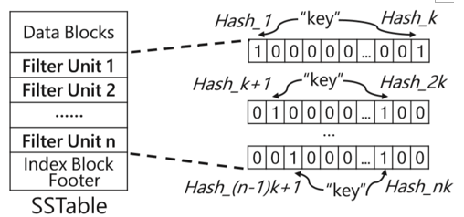
动态布隆过滤器
每个hash函数独立拥有一部分比特，因此：每个filter unit比特越多，误报率越低；Unit越多，误报率越低。
优点是每个单元独立，可以动态调度。比如只启用一部分到内存中。
PART/03

Slide 10
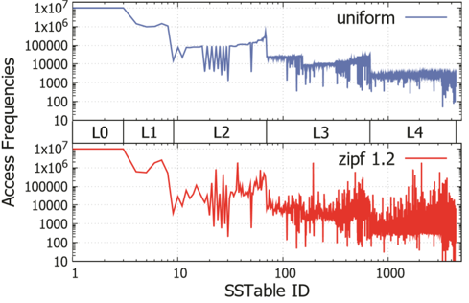
分段的细粒度设计
解决访问不均匀，每个sstable分成多段，每段分配一组过滤器。
段大小太小，占用内存太多；太大不能较好区分热度。
PART/03

Slide 11
热识别
段的热度由其访问频率和自上次访问以来的持续时间决定。
如果在按生存期定义的固定数量的GET请求期间未访问某个段，则该段将过期并视为冷段。
更新段的热元数据的时间复杂度仅为o（1），内存开销也很小。
遗传
由于每层数据整合会导致SSTable变化，所以需要定义新SSTable的热度。
如果将新段的热度设置为0，则elasticbf将面临热度的冷启动，这可能会降低将来从新段读取数据的性能。
可以根据其中所有键的热度准确估计新段的热度，但这会给kv存储带来太大的开销。
PART/03

Slide 12
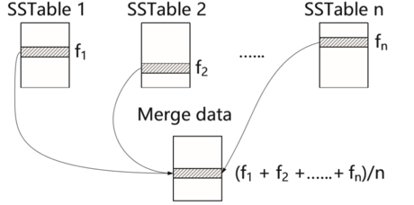
遗传
elasticbf使用旧段的热度来估计新段的热度。
PART/03

Slide 13
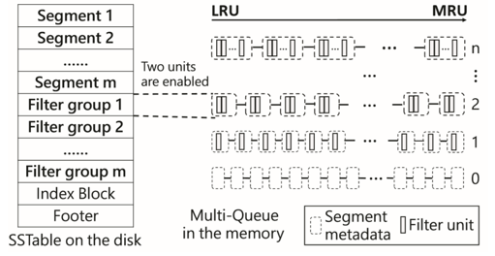
多队列动态调度
PART/03

Slide 14

多队列动态调整
最多每段初始化的过滤器单元可能有n个。
每次访问一个段，就检查是否能够为该段增加一个单元，从其他冷段中减少一个单元，如果计算发现这样能够减少误报率，从而减少额外IO开销，就执行，否则不变动。
m表示kv存储器中的段总数，fi表示段i的访问频率，ri表示误报率。
PART/03

Slide 15
PART/04
测试

Slide 16
测试
在leveldb、rocksdb、pebblesdb上评估，使用64MB的sstable。
elasticbf在保持几乎相同的写和范围查询性能的同时，将上述kv存储的读吞吐量分别提高到2.34、2.35和2.58倍。
探讨优缺点
elasticbf与优化lsm树型kv存储结构的工作是正交的，因此可以将其集成以进一步提高其读取性能。
单元数固定，在热度分布均匀的情况，也就是每次访问载入一个filter unit，就需要移除某个sstable的filter unit。
具体的参数设置需要根据实际的数据应用调节。
PART/04

Slide 17
THE END
谢谢观看

